Slide 2
パーソルキャリアがタニモクを作った理由
人生１００年時代、ひとつの企業で一生はたらき続ける時代は終わりを迎えつつあります。
これからは自分が自分らしくはたらくために、自ら選択する時代になっていきます。
きっと不安もあるでしょう。
でも、わたしたちは一人ひとりが持つ可能性を信じています。そして、本人が気づいていない
たくさんの選択肢があることも知っています。
だから、タニモクです。ぜひ他人の視点を借りてみてください。きっとあなたが思いもしなかった
可能性に出会うはずです。
さぁ、タニモクでワクワクする目標をつくってください。そして、はたらくの可能性を広げましょう。

Slide 3
最初に
「タニモク」に興味をもっていただき、
ありがとうございます。
あなたが、「他人に目標を立ててもらう会（タニモク）」に興味をもってくれたことをとてもうれしく思っています。このガイドでは、タニモクを楽しんでいただくために必要な情報をまとめています。
タニモクを開催する前に必ずご覧いただきますよう、お願いします。

Slide 4
タニモクをはじめる前に
タニモクを催す際は提供元である「パーソルキャリア株式会社」に逐一許可をとる必要はありません。
自由にタニモクを開催してください。しかし、以下のことだけ守ってください。
必須
タニモクを催す際は、WEBページにある「映写データ／サポートツール」をつかってください。
タニモクの提供元が「パーソルキャリア株式会社」であることを参加者に伝えてください。
NG
タニモクを使った有料イベントはしないでください。
タニモクを使ったイベントから自社サービスへの勧誘はしないでください。
例）タニモクイベントからの保険や不動産への勧誘など
事前に了承いただきたいこと
タニモクをつかったイベントによるトラブルについては、
パーソルキャリア株式会社は、一切責任を負いません。事前にご了承ください。

Slide 5
ロゴの使用条件について
タニモクには、正式なロゴがあります。あなたがタニモクを開催する際には、このロゴを自由につかうことができます。基本的なロゴの使用の条件については、つぎのページをご覧ください。
※ロゴを使う前に必ずご確認ください。
ロゴファイル：https://tani-moku.jp/assets/file/tanimoku_logo.pdf

Slide 6
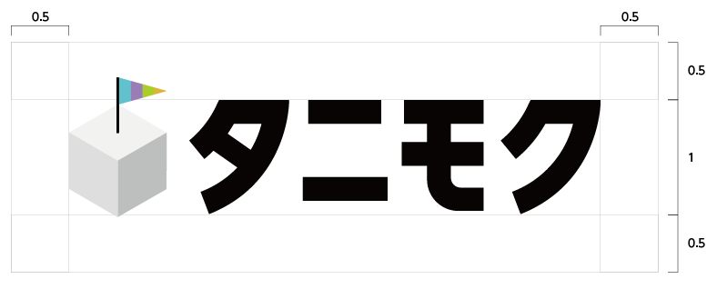
ロゴ周囲の余白
ロゴを使う際には、ロゴの周りに以下のクリアスペース（余白）を設けてください。

Slide 7
ロゴの使用禁止例
以下のように、ロゴを変形しての使用はしないでください。
切る
リデザインする
歪める
カラーを変える

Slide 8
タニモクの進化にご協力ください
タニモクは、自由度の高い手法です。個人だけでなく、企業や学校でのワークショップなど、
いろんな現場で使えるのがタニモクの魅力です。タニモクを自由に使ってください。
もしより良い活用方法が見つかったら、「＃タニモク」でSNSでぜひ、シェアしてください。
そして、わたしたちに教えてください。わたしたちは新しい手法を多くのひとたちに共有し、
タニモクをみんなの手で育てていきたいと思っています。
タニモクについて質問したいとき、
新しいタニモクを共有したいときは、下記の宛先にご連絡ください。
問い合わせ ：タニモク事務局 tani-moku@persol.co.jp

